Slide 1
Một số thí nghiệm XSTK trong lĩnh vực bóng đá Nhóm 22
Thống kê và xác suất chuyên sâu – DS101

Slide 2
01
Mô phỏng đá phạt đền
Monte-Carlo, Sinh số ngẫu nhiên

Slide 3
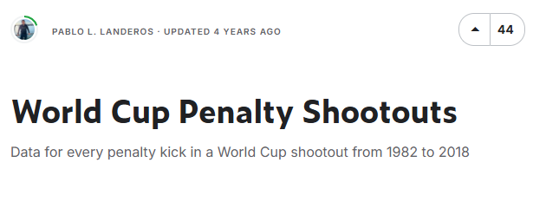
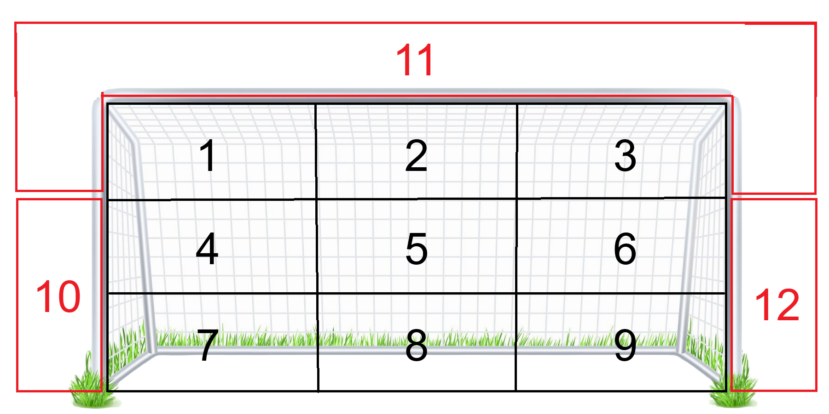
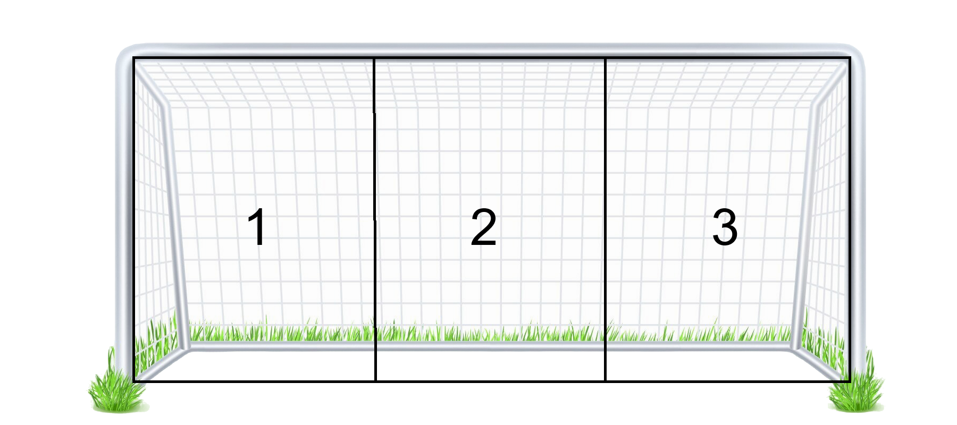
Dữ liệu
Bộ dữ liệu được sử dụng: (đã cập nhật đến năm 2022)
Xử lý dữ liệu, quy ước hướng sút (a), hướng cản phá (b):
(a)
(b)

Slide 4


Xây dựng hàm CDF và sinh số NN
Xây dựng 2 hàm CDF riêng biệt về hướng sút và hướng đổ người của dữ liệu và sinh số ngẫu nhiên cho cả hai hàm:
Hướng sút ở vị trí 10, 11, 12 => Ra ngoài
Hướng sút trùng với hướng đổ người => Bị cản phá
Còn lại => Ghi bàn
Kết quả:
Ghi bàn | 5 | 27 | 58 | 573
Bị cản phá | 3 | 20 | 34 | 338
Sút ra ngoài | 2 | 3 | 8 | 122
Tổng | 10 | 50 | 100 | 1000

Slide 5
02
Kiểm định kết quả đội ghi bàn mở tỷ số độc lập với giải đấu
Kiểm định Chi bình phương

Slide 6
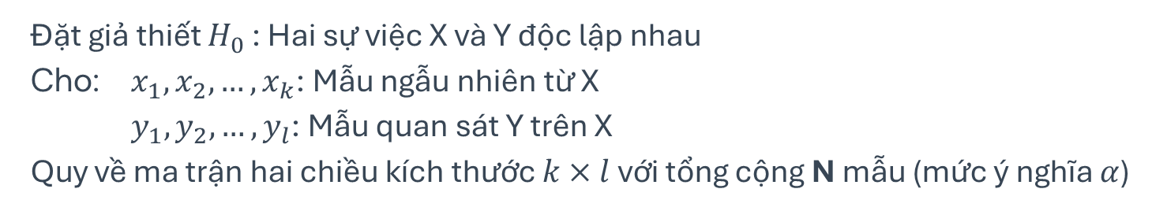
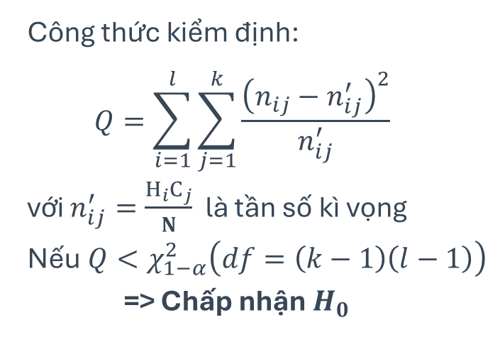
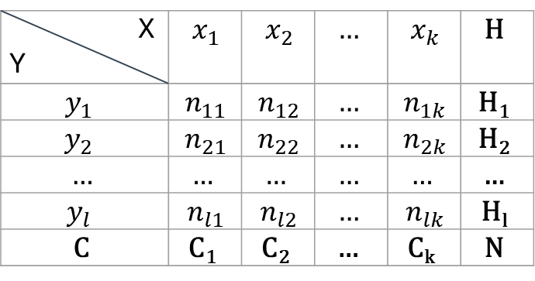
Lí thuyết về kiểm định Chi bình phương
Đặt giả thiết $H_{0}$ : Hai sự việc X và Y độc lập nhau
Cho: $x_{1},x_{2},…,x_{k}$: Mẫu ngẫu nhiên từ X
$y_{1},y_{2},…, y_{l}$: Mẫu quan sát Y trên X
Quy về ma trận hai chiều kích thước $k×l$ với tổng cộng N mẫu (mức ý nghĩa $α$)
Công thức kiểm định:
$$Q=\sum_{i=1}^{l}{\sum_{j=1}^{k}{\frac{{\left(n_{ij}−n_{ij}^{′}\right)}^{2}}{n_{ij}^{′}}}}$$
với $n_{ij}^{′}=\frac{H_{i}C_{j}}{N}$ là tần số kì vọng
Nếu $Q<χ_{1−α}^{2}\left(df=\left(k−1\right)\left(l−1\right)\right)$
=> Chấp nhận $H_{0}$
X Y | $x_{1}$ | $x_{2}$ | … | $x_{k}$ | H
$$y_{1}$$ | $${ n}_{11}$$ | $${ n}_{12}$$ | … | $${ n}_{1k}$$ | H₁
$$y_{2}$$ | $${ n}_{21}$$ | $${ n}_{22}$$ | … | $${ n}_{2k}$$ | H₂
… | … | … | … | … | …
$$y_{l}$$ | $${ n}_{l1}$$ | $${ n}_{l2}$$ | … | $${ n}_{lk}$$ | H_{l}
C | C₁ | C₂ | … | C_{k} | N

Slide 7
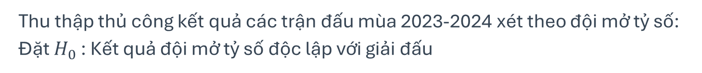
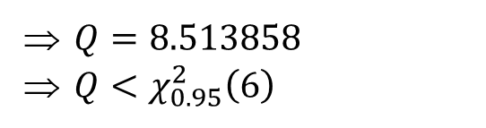
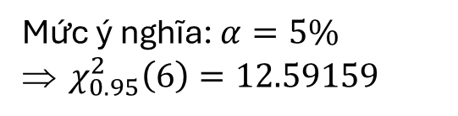

Thực hiện thí nghiệm
Thu thập thủ công kết quả các trận đấu mùa 2023-2024 xét theo đội mở tỷ số:
Đặt $H_{0}$ : Kết quả đội mở tỷ số độc lập với giải đấu
Giải đấu Kết quả | EPL | Laliga | Serie A | Budesliga
Mở tỷ số, thắng | 236 | 241 | 222 | 189
Hoà | 70 | 75 | 82 | 68
Mở tỷ số, thua | 59 | 38 | 36 | 37
$df=\left(k−1\right)\left(l−1\right)=6$
Mức ý nghĩa: $α=5\%$
$χ_{0.95}^{2}\left(6\right)=12.59159$
Tần số kì vọng
Giải đấu Kết quả | EPL | Laliga | Serie A | Budesliga
Mở tỷ số, thắng | 239.56 | 232.34 | 223.15 | 192.96
Hoà | 79.52 | 77.18 | 74.13 | 64.10
Mở tỷ số, thua | 45.86 | 44.45 | 42.72 | 36.94
$Q=8.513858$
$Q<χ_{0.95}^{2}\left(6\right)$
Chấp nhận $H_{0}$. Vậy kết quả đội mở tỷ số độc lập với giải đấu

Slide 8
03
Dự đoán kết quả trận đấu tiếp theo của một đội bóng
Xích Markov

Slide 9
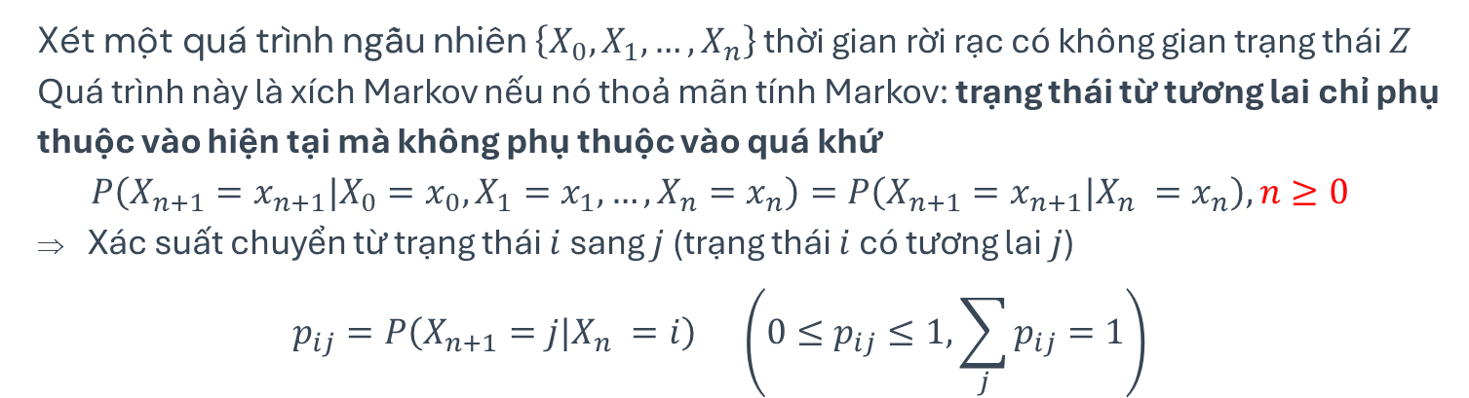
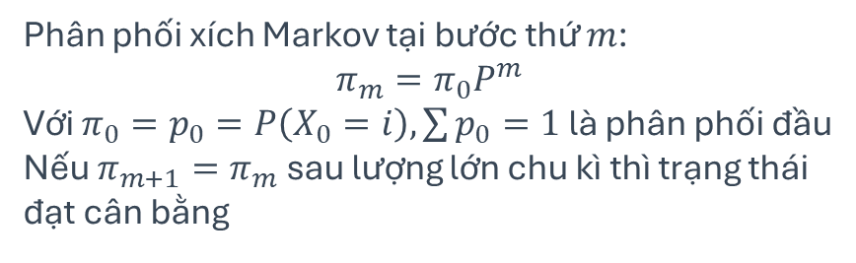
Lí thuyết về xích Markov
Xét một quá trình ngẫu nhiên $\left\{X_{0},X_{1},…, X_{n}\right\}$ thời gian rời rạc có không gian trạng thái $Z$
Quá trình này là xích Markov nếu nó thoả mãn tính Markov: trạng thái từ tương lai chỉ phụ thuộc vào hiện tại mà không phụ thuộc vào quá khứ
$$P\left(X_{n+1}=x_{n+1}|X_{0}=x_{0},X_{1}=x_{1},…,X_{n}=x_{n}\right)=P\left(X_{n+1}=x_{n+1}|X_{n} =x_{n}\right), n≥0$$
Xác suất chuyển từ trạng thái $i$ sang $j$ (trạng thái $i$ có tương lai $j$)
$$p_{ij}=P\left(X_{n+1}=j|X_{n} =i\right) \left(0≤p_{ij}≤1, \sum_{j}{p_{ij}=1}\right)$$
Ma trận chuyển:
Phân phối xích Markov tại bước thứ $m$:
$$π_{m}=π_{0}P^{m}$$
Với $π_{0}=p_{0}=P\left(X_{0}=i\right), \sum{p_{0}=1}$ là phân phối đầu
Nếu $π_{m+1}=π_{m}$ sau lượng lớn chu kì thì trạng thái đạt cân bằng

Slide 10

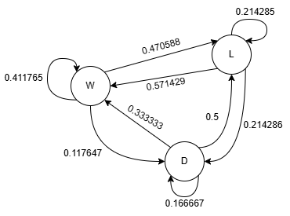
Xử lí dữ liệu và phân tích hướng đi
Bộ dữ liệu được sử dụng:
CLB thử nghiệm: Machester United
Trạng thái: Thắng, Hoà, Thua
Trận sau Trận trước | Thắng | Hoà | Thua
Thắng | 0.411765 | 0.117647 | 0.470588
Hoà | 0.333333 | 0.166667 | 0.500000
Thua | 0.571429 | 0.214286 | 0.214285

Slide 11

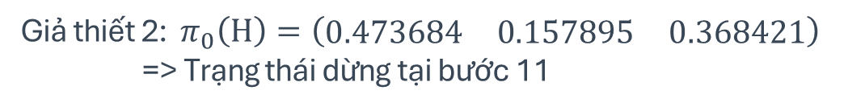
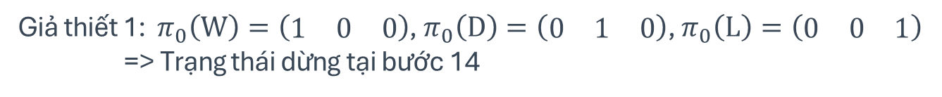
Kết quả thí nghiệm
Thực hiện thử nghiệm 3 giả thiết:
Dự đoán nếu biết kết quả trận đấu trước đó
Dự đoán dựa trên phân bố xác suất kết quả nhiều trận trước đó
Dự đoán nhưng không có lịch sử rõ ràng (xác suất thắng hoà thua như nhau)
Cả ba thí nghiệm đều đạt phân phối dừng: $π=\left(\begin{matrix}0.45946 & 0.16216 & 0.37838\end{matrix}\right)$
Giả thiết 1: $π_{0}\left(W\right)=\left(\begin{matrix}1 & 0 & 0\end{matrix}\right)$, $π_{0}\left(D\right)=\left(\begin{matrix}0 & 1 & 0\end{matrix}\right)$, $π_{0}\left(L\right)=\left(\begin{matrix}0 & 0 & 1\end{matrix}\right)$
=> Trạng thái dừng tại bước 14
Giả thiết 2: $π_{0}\left(H\right)=\left(\begin{matrix}0.473684 & 0.157895 & 0.368421\end{matrix}\right)$
=> Trạng thái dừng tại bước 11
Giả thiết 3: $π_{0}\left(U\right)=\left(\begin{matrix}\frac{1}{3} & \frac{1}{3} & \frac{1}{3}\end{matrix}\right)$
=> Trạng thái dừng tại bước 13

Slide 12

Thanks!
Thái Bình Dương
Khoa Hệ thống thông tin
Trường Đại học Công nghệ thông tin
23520356@gm.uit.edu.vn

